Slide 1

“Las Hilanderas”
Diego Velázquez
Por: Cristina Rodríguez Penabad
4ºESO B

Slide 2

“Las hilanderas” Tabla de contenidos:
-Historia
-Tema
-Estilo
-Autor
-OutraS Obras_

Slide 3
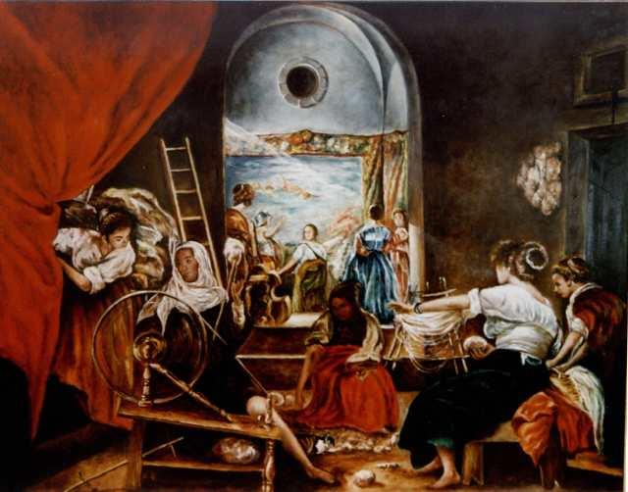

Slide 4
.Historia:
“El sueño de Aracne”, popularmente coñecido como “Las Hilanderas”, é un lienzo de Diego Velázquez, consevado no “MUSEO DEL PRADO”(Madrid).Esta obra pertence a un dos máximos expoñentes da pintura barroca en España e está considerado como un dos grandes exemplos da maestría de Velázquez. Temáticamente é considerada unha obra enigmática e aún non se coñece o verdadeiro propósito desta obra.
Velázquez pinta este cuadro en 1657; na etapa de maior esplendor para o autor. Esta obra é realizada para un cliente particular, Pedro de Arce.
Como pintor do rei, Velázquez non solía atender cargos privados, pero nesta ocasión fixo unha excepción ; xa que, Pedro de Arce era monteiro de Felipe IV.
Arce adicábase a organizar as xornadas de caza de Felipe IV e, polo tanto, tiña certas influencias na corte de Madrid. Os inventarios das coleccións reais que rexistran os cadros de Velázquez non o mencionan ata 1772, no que se menciona baixo o nome de “Una fábrica de tapices y varias mujeres hilando y devanando”. En 1774 chámaselle “quadro llamado de las Hilanderas”. Este último nome quedará como definitivo ata que Diego Angulo o interpretou en clave mitolóxica e déulle o título de “La fábula de Palas y Aracne”
No século XVIII pasou a formar parte das coleccións reais para rematar esposto no “Museo del Prado”.

Slide 5
.Tema:
Durante moito tempo, considerouse este cadro, como un cadro de xénero no que se amosaba unha xornada de traballo no taller da fábrica de tapices.
No primeiro plano vese unha sala con cinco mulleres, hilanderas, que preparan as lás. No fondo, detrás delas, e nunha estancia que parece máis elevada, aparecen outras tres mulleres ricamente vestidas contemplando un tapiz que representa unha escena mitolóxica. Durante moito tempo considerouse éste o único tema; sen embargo, debido á propia entidade do cadro e pola ambigüedade de significados presentes nos lienzos, debemos resistirnos a interpretalo coma unha sinxela escena cotiá.
Hoxe admítese que o cadro trata dun tema mitolóxico: A Fábula de Atenea e Aracne, nunha escena do mito de Aracne que se describe no sexto libro de “Las metamorfosis” de Ovidio.
Aracne reta á Deusa Atenea a texer o tapiz máis fermoso.
A escena preséntanos, á dereita nun primeiro plano, a unha muller de espaldas traballando afanosamente no seu tapiz; á esquerda a Deusa Atenea, finxindo ser unha anciá. Sabemos que se trata da Deusa, porque a pesar do seu aspecto envellecido,Velázquez mostra a súa perna, de tersura adolescente. No fondo se representa o desenlace da fábula. O tapiz confeccionado por Aracne está colgado na parede. A súa obra representa unha clara ofensa contra a Deusa, xa que representa varios dos engaños que utiliza o seu pai, Zeus, para conseguir favores sexuais das mulleres e Deusas. Frente ó tapiz aparecen dúas mulleres, son a Deusa ataviada cos seus atributos, como o casco, e a humana rebelde. Están colocadas de tal maneira que parecen formar parte do tapiz. Outras tres damas contemplan como a ofendida Deusa, en sinal de castigo, vai trasnformar á xoven en araña, condenada a texer eternamente.

Slide 6
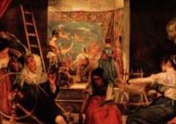
Tapiz de Aracne (xa rematado)
Deusa Atenea
Aracne (facendo o tapiz)
Hay quenes, buscan neste cadro outros significados ocultos e simbólicos. Podería tratarse dunha alegoría política, na que a hilandeira de máis idade representaría a obedencia ó poder establecido, mentras que o ton representa a velocidade e variabilidade dos mandatos. O gato sería “o ben súbdito, independente e á vez sumiso” , mentras que a “boa política” se representaría mediante a viola de gamba.
As figuras do fondo; Palas Atenea e Aracne , serían as alegorías dos Reinos de Portugal e Cataluña.
Tamén podería tratarse dunha Apoloxía das Belas Artes, que demostraría a superioridade da pintura sobre a artesanía. Todo isto indícanos que a dignificación da pintura era unha cuestión bastante discutida polos artistas, xa desde os séculos anteriores.

Slide 7
.Estilo:
Velázquez divide a obra en planos, a igual maneira que aqueles cadros medievais cuyos títulos leeranse nunha orde deteraminada, coma se fosen páxinas dun libro.
Consegue que a nosa vista pase da hilandeira iluminada da dereita, á da esquerda, para saltar por enriba da que se agacha na penunbra ata a escena do fondo. Alí unha das mulleres vólvese cara o espectador coma se se sorprendese da nosa incursión na escena. Poñer a mensaxe nun segundo plano é típico do Barroco.
En canto ás cores, Velázquez usa unha paleta case monocroma, con capas de pinturas finas e diluidas. Sobre todo nas súas últimas obras emprega unha gran variedade de tons ocres, terras e óxidos, aplicados de unha maneira pouco común á súa época: moi diluidos e con pinceis de astas finas e largas.
O dominio de Velázquez no manexo dos pinceis é soberbio, xa que é capaz de definir o que desexa pintar con escasa materia e poucas pinceladas, transformando unha mancha en figura; según a distancia do espectador. Emprega a pincelada solta , semellante á dos impresionistas dos séculos máis tarde.
Un dos puntos máis destacados da técnica de Velázquez é a perspectiva aérea, conseguindo un aspecto atmosférico, similar a “ Las meninas”: consegue crear a sensación de que entre as figuras hay aire ,logrando captar o espazo que rodea as figuras.
A súa destreza tamén destaca co dinamismo que lle imprime ó cadro, sobre todo no xiro da roda, onde non alcanzamos ver os radios pola velocidade á que está xirando.
Hay un “ arrepentimento” visible na cabeza da muchacha de perfil da dereita. O lienzo sufriu unha modificación cando pertencía ás coleccións reais: foi ensanchado polos catro costados.
Isto indícanos que estas partes non foron pintadas por Velázquez(ventá circular no alto).
Nos anos 80 restaurouse , xa que había capas de pintura que se desprendían.

Slide 8

.Vida: Diego rodríguez de Silva Velázquez
Diego Velázquez naceu en Sevilla o 6 de xullo de 1599. Foi un dos maiores expoñentes da pintura española, non só no Barroco ,senon ó longo de toda a historia.
PRIMEIROS ANOS:
A súa nai era de orixes sevillanos e o seu pai tiña orixe portugués e o seu talento aflorou a unha idade moi temprana. Ós 11 anos comezou unha dura aprendizaxe no Taller de Francisco Herrera El viejo, coñecido pintor de Sevilla, para pasar despois a mans de Pacheco. Trascurrirían 7 anos ata que Velázquez se instale como pintor independente(1617).Pacheco exerceu grande influencia sobre el; tanto pictórica , como cultural e literaria. Foi grazas a el , polo que Velázquez ascendeu á Corte española.
Dous anos máis tarde do seu recoñecemento como pintor, Velázquez cásase coa filla do su mentor coa que tería dúas fillas. Nos 6 anos seguintes elaboraría cadros relixiosos e escenas da corte costumbrista. A obra clave desta época foi “ El aguador de Sevilla”.
Pacheco o que máis quería era que Velázquez se convértese no Pintor do Rey. Logrará do Conde-duque de Olivares unha orde para que Velázquez pintase ó monarca(1623). Foi todo un éxito o que permitiu a presencia indefinida na corte real.
ENCONTRO CON RUBENS:
Este encontro marcou para sempre a vida artística do pintor. Rubens, pintor da corte flamenca, visitou Madrid e da man de Velázquez, visita El Monasterio Del Escorial e accede a pinacoteca real e ao conocemento dos grandes pintores renacentistas italianos. Para continuar a formación ,Rubens aconséllalle que viaxe a Italia. Partiu cun gran salario nos seus petos e chegou en 1929.Comezou unha viaxe polos principais estados italianos ata chegar a Roma, onde pintaría as famosas “Vistas de la Villa Medicis”, pintura “au plein air”. Tras caer enfermo decide saír de Roma para ir a Nápoles onde coñeceu á raíña Hungría María Ana de España á quen retratou.
Co retrato de María de Austria culmina unha etapa artística( 1623-1631)

Slide 9
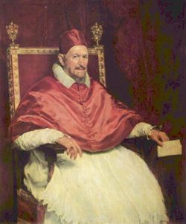

.REGRESO A ESPAÑA E MATRIMONIO DA SÚA FILLA
En 1631 regresa a España. Algunhas obras desta etapa son os numerosos retratos ecuestres para “El Palacio del Buen Retiro” , así coma outra das súas obras cumbres, “As lanzas”.
No ano 1633 a súa filla ,Francisca , cásase co pintor Juan Bautista Martínez.
Velázquez ocupará durante 9 anos o posto de axudante da Cámara, cedido polo seu sogro. Tras a súa chegada sucédense unha serie de desgrazas na corte: morte da raíña Isabel, do seu sogro e o falecemento do príncipe Baltasar-Carlos, aos 17 anos de idade.
.SEGUNDA VIAXE A ITALIA
Tras todos os sucesos, Velázquez, consternado, decide marcharse en 1648,xa non como aprendiz, senon como embaixador e artista español. En Italia buscaba o recoñecemento social que en España nunca conseguira .Realizará dúas etapas: unha asta Venecia; e unha segunda ata Roma. Nesta última cidade retratará ó pontífice Inocencio X, e algunhas teorías afirman que é nesta etapa italiana cando Velázquez pinta á “Venus del Espejo”.
REGRESO A ESPAÑA E MORTE
Velázquez regresou a España en 1651. Tralo seu regreso, Felipe V o nomea Aposentador Real, o que lle vai quitar moito tempo para realizar a súa obra pictórica. Non obstante, nesta época a súa pintura alcanza o seu máximo desenvolvemento . Será este o momento no que realice obras tan coñecidas como: “Las meninas” e “La fábula de Aracne”.
Concedéuselle a Orde de Santiago, no ano 1659, e no ano 1660 morre en Madrid, tras unha longa enfermidade. Foi enterrado con todos os Honores da Orde de Santiago, na igrexa de San Xoán Bautista.
(Papa Inocencio X)
(Cruz de Santiago, emblema da Orde)

Slide 10
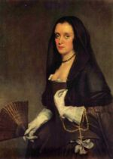
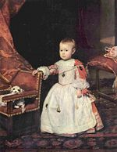

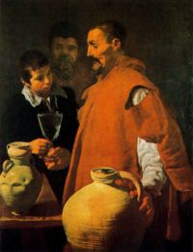
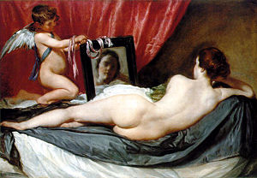
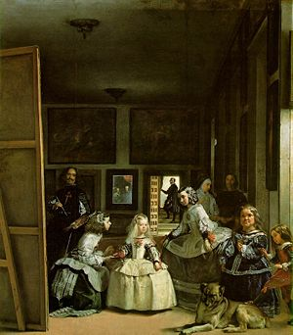
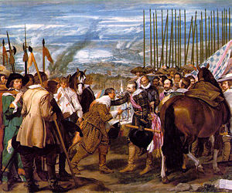
Diego Velázquez
“ La dama del abanico”
Obras:
“ El príncipe Felipe” Próspero
“ El aguador de Sevilla”
“La Venus del espejo”
“La rendición de Breda”
“Las meninas”

Slide 11
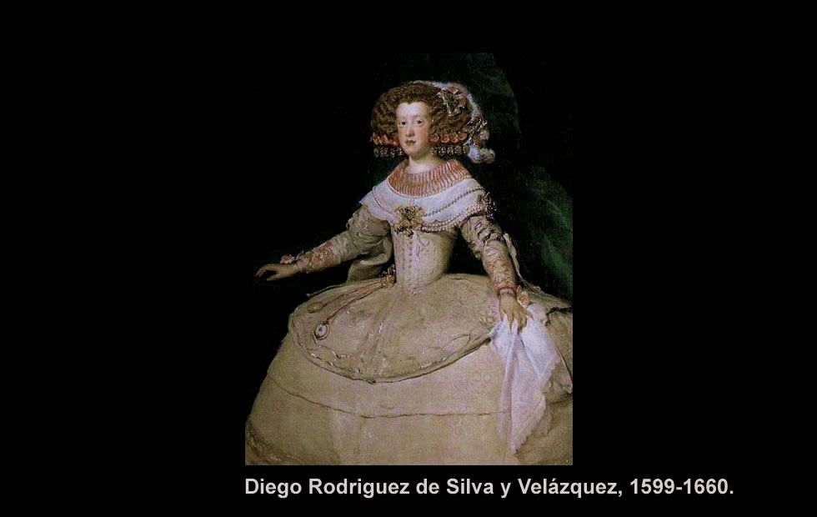
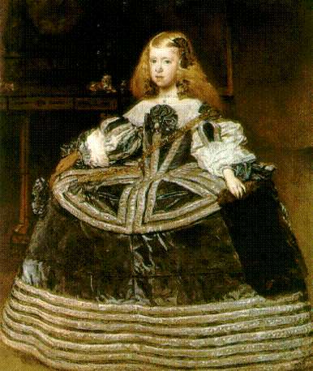
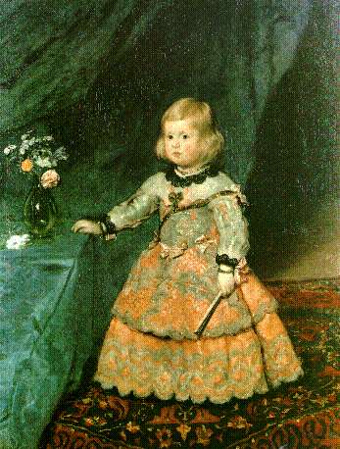
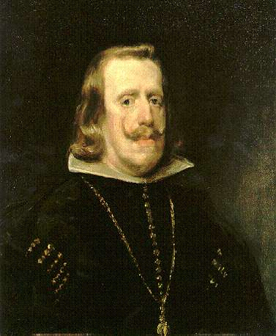
Últimas obras
Infanta Margarita:
O retrato representa á filla de Felipe IV, que remataría casándose co príncipe Leopoldo de Austria.
Este cadro debe ser o último que pintou Velázquez, e ao non podelo reamatar foi o xenro , Mazo, o que fixo esa tarefa por el.
Infanta Margarita en diferentes etapas da súa vida
Este é un dos últimos retratos que pintou Velázquez do rei Felipe IV( teria uns 50 anos): Despois ninguén máis o retrataría.
Neste retrato comeza a expresar fatiga e tristeza quizáis por os problemas políticos que por esa época se multiplican.

